Slide 1
PythoN多重继承(MRO)
2019.09.20
周涛

Slide 2
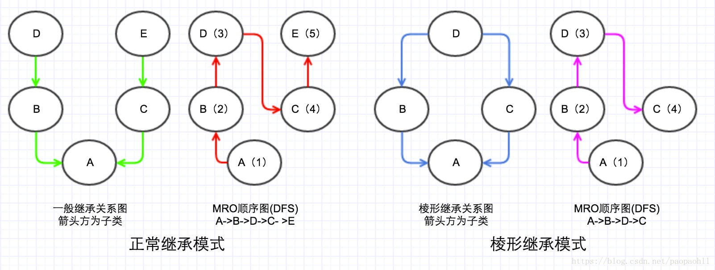
MRO发展史
Python2.2以前的版本：经典类
MRO算法依据:DFS
inspect.getmro(A)

Slide 3
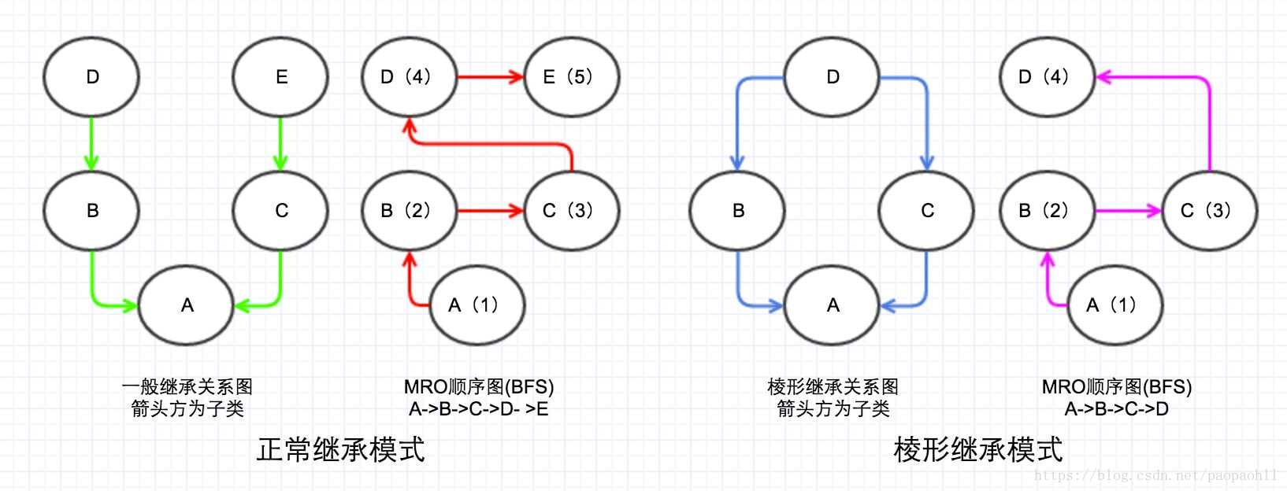
Python2.2：经典类 新式类
MRO算法依据:DFS BFS
A.__mro__

Slide 4
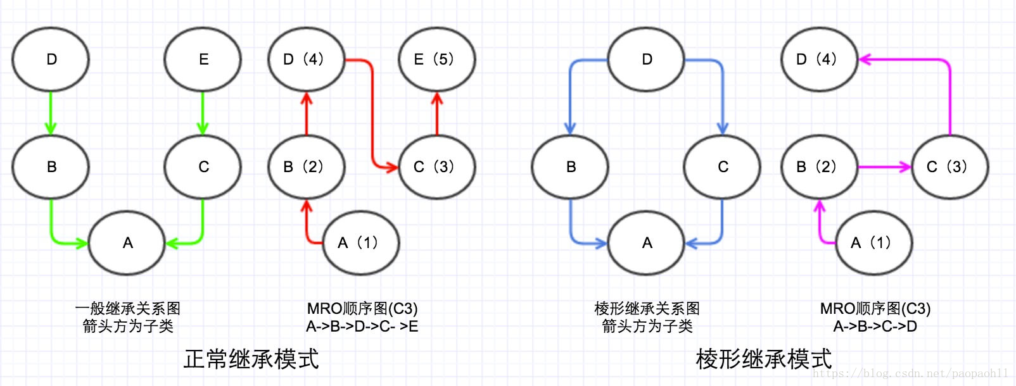
Python2.3~2.7：经典类 新式类
MRO算法依据: DFS C3
Python3：新式类
MRO算法依据: C3

Slide 5
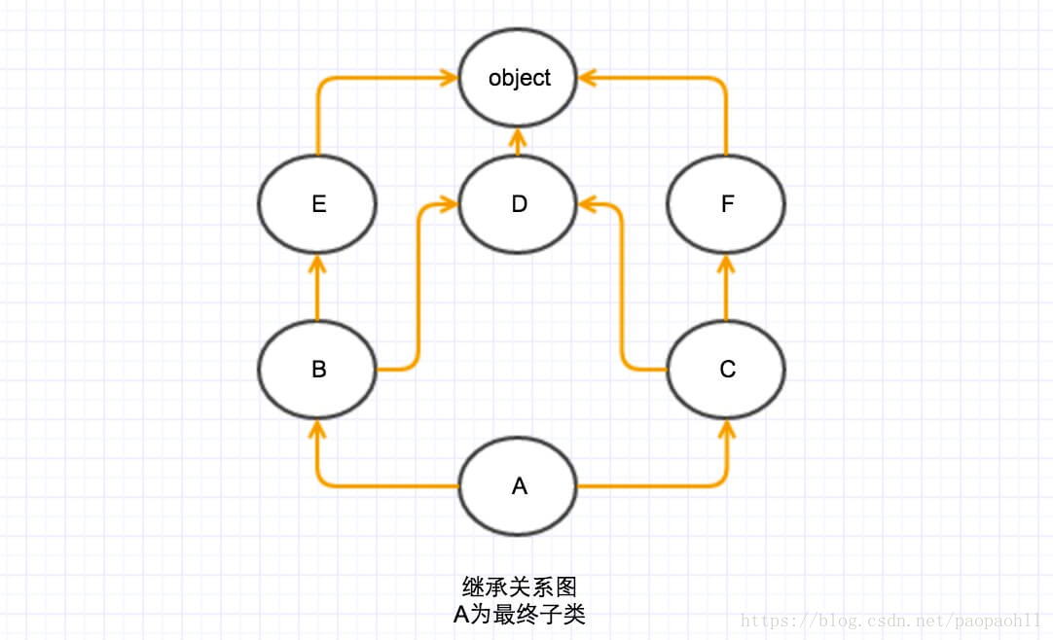
class D: pass class E: pass class F: pass class C(D, F): pass class B(E, D): pass class A(B, C): pass if __name__ == '__main__': print(A.__mro__)
A,B,E,O,D,O,C,D,O,F,O A,B,E,C,D,F,O

Slide 6
C3 线性算法原理
我们用 C1C2⋯CN表示包含 N 个类的列表，并令
head(C1C2⋯CN)=C1
tail(C1C2⋯CN)=C2C3⋯CN
假设类 C继承自父类 B1,⋯,BNB1,⋯,BN，那么根据 C3 线性化，类 C的方法解析列表通过如下公式确定：
L[C(B1⋯BN)]=C+merge(L[B1],⋯,L[BN],B1⋯BN)
该操作可以分为以下几个步骤:
1.选取 merge 中的第一个列表记为当前列表 K。
2.令 h=head(K) ，如果 h没有出现在其他任何列表的 tail 当中，那么将其加入到类 C 的线性化列表中，并将其从 merge 中所有列表中移除，之后重复步骤 2。
3.否则，设置 KK 为 merge 中的下一个列表，并重复 2 中的操作。
4.如果 merge 中所有的类都被移除，则输出类创建成功；如果不能找到下一个 h，则输出拒绝创建类 CC 并抛出异常。

Slide 7
L[E] = L[E(O)]
= E + merge(L[O],O)
= [E,O]
L[D] = [D,O]
L[F] = [F,O]
L[B] = B + merge(L[E],L[D],E,D)
= B + merge([E,O],[D,O],E,D)
= [B,E,D,O]
L[C] = C + merge(L[D],L[F],D,F)
= [C,D,F,O]
L[A] = A + merge([B,E,D,O],[C,D,F,O],B,C)
= [A,B,E,C,D,F,O]
(<class '__main__.A'>, < class '__main__.B' >, < class '__main__.E' >, < class '__main__.C' >, < class '__main__.D' >, < class '__main__.F' >, < class 'object' > )

Slide 8
thanks

